Slide 1
ПЕРВОБЫТНЫЙ МИР СИБИРИ
История Сибири 10 класс урок № 2

Slide 2
Наш план
Природно-климатические особенности Сибири в ледниковый период и пути её заселения человеком
Палеолит Сибири
Неолит Сибири

Slide 3
Природно-климатические особенности Сибири в ледниковый период и пути её заселения человеком

Slide 4
ПРИРОДА СИБИРИ В ЛЕДНИКОВЫЙ ПЕРИОД
700 ТЫСЯЧ ЛЕТ НАЗАД
КОНТИНЕНТАЛЬНЫЙ КЛИМАТ
СИБИРСКИЙ ЛЕДЯНОЙ ЩИТ (ТАЙМЫРСКИЙ) ТОЛЩИНОЙ 800 МЕТРОВ
ЗАПАДНО-СИБИРСКАЯ РАВНИНА ОБВОДНЕНА И ЗАБОЛОЧЕНА

Slide 5
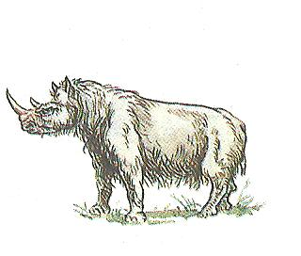
ФАУНА СИБИРИ В ЛЕДНИКОВЫЙ ПЕРИОД
МАМОНТ
ШЕРСТИСТЫЙ НОСОРОГ

Slide 6
Академик
А. П. Окладников

Slide 7
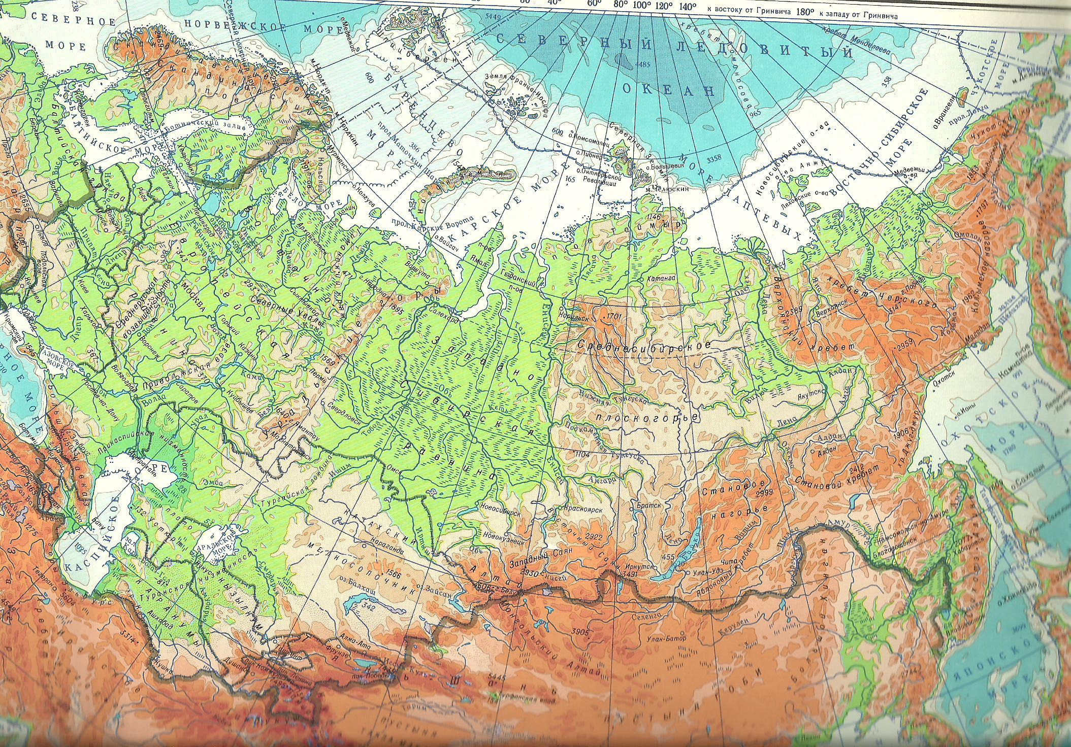
Заселение сибири 600 - 300 тыс. Лет назад
3. из Русской равнины
1. из юго-вост. Азии
2. из центр. Азии

Slide 8
Палеолит Сибири

Slide 9
Ранний палеолит (600 тыс. лет назад)
Орудия труда неандертальца горного Алтая.
Денисова пещера, р. Улалинка.
Стоянка, датируемая ок. 600 тыс. лет назад

Slide 10
Палеолит сибири
Неандерталец , 600 – 300 тыс. лет назад (реконструкция по останкам)

Slide 11
Поздний Палеолит (100 - 10 тыс. лет назад)
Ок. 100 тыс. лет назад равнина освобождается от воды и человек нового типа осваивает ее просторы

Slide 12
Палеолит на территории нашей области, ок. 14 тыс. лет назад
Венгеровский район, «Венгерово-5», «Новый Тартас»
Маслянинский район, «Елбань»
Каргатский район, «Волчья Грива»

Slide 13
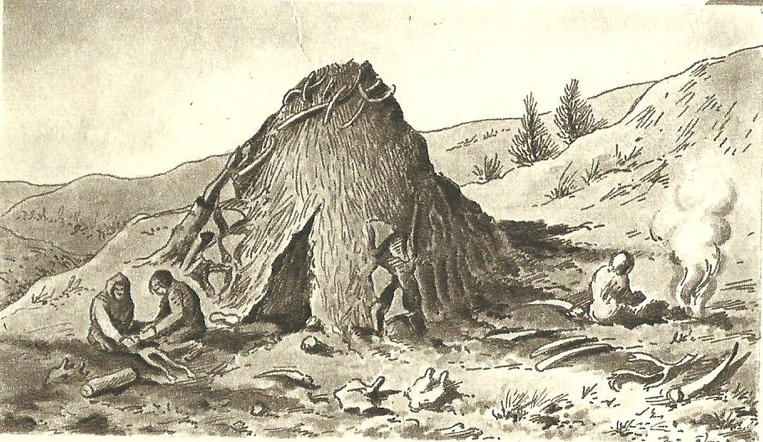
Палеолит на территории нашей области
2
1
Стоянка «Волчья Грива», Каргатский район.
1 – раскоп;
2 – реконструкция жилища

Slide 14
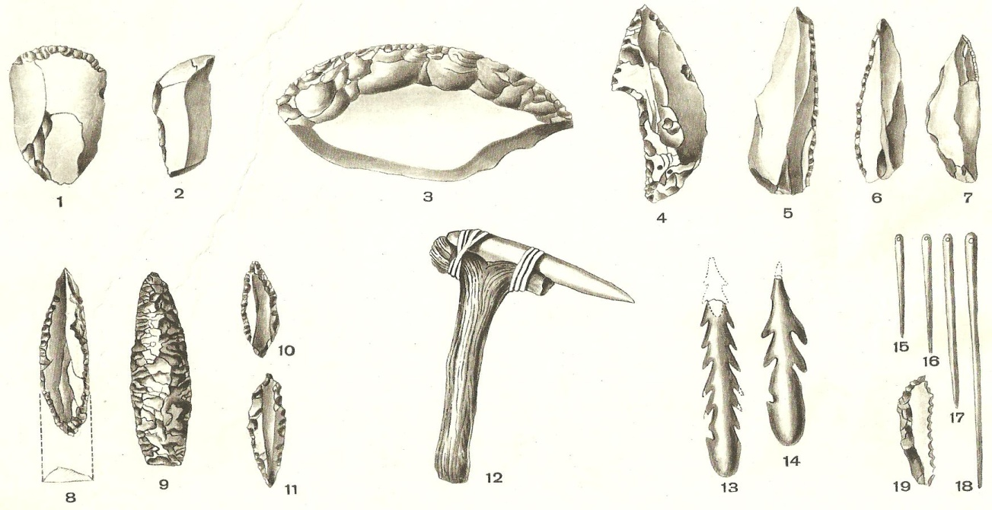
Палеолит на территории нашей области
Кроманьонец эпохи позднего палеолита (20 – 10 тыс. лет назад) и его орудия труда

Slide 15
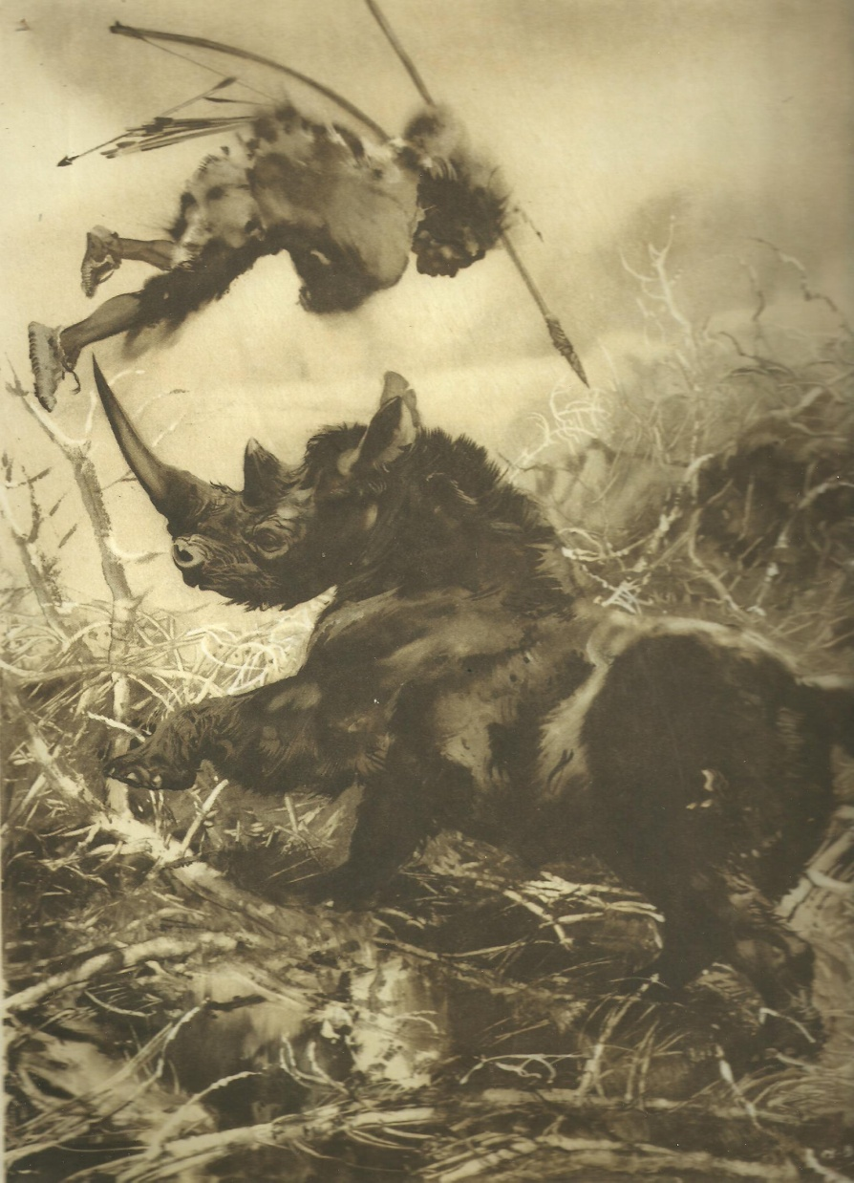
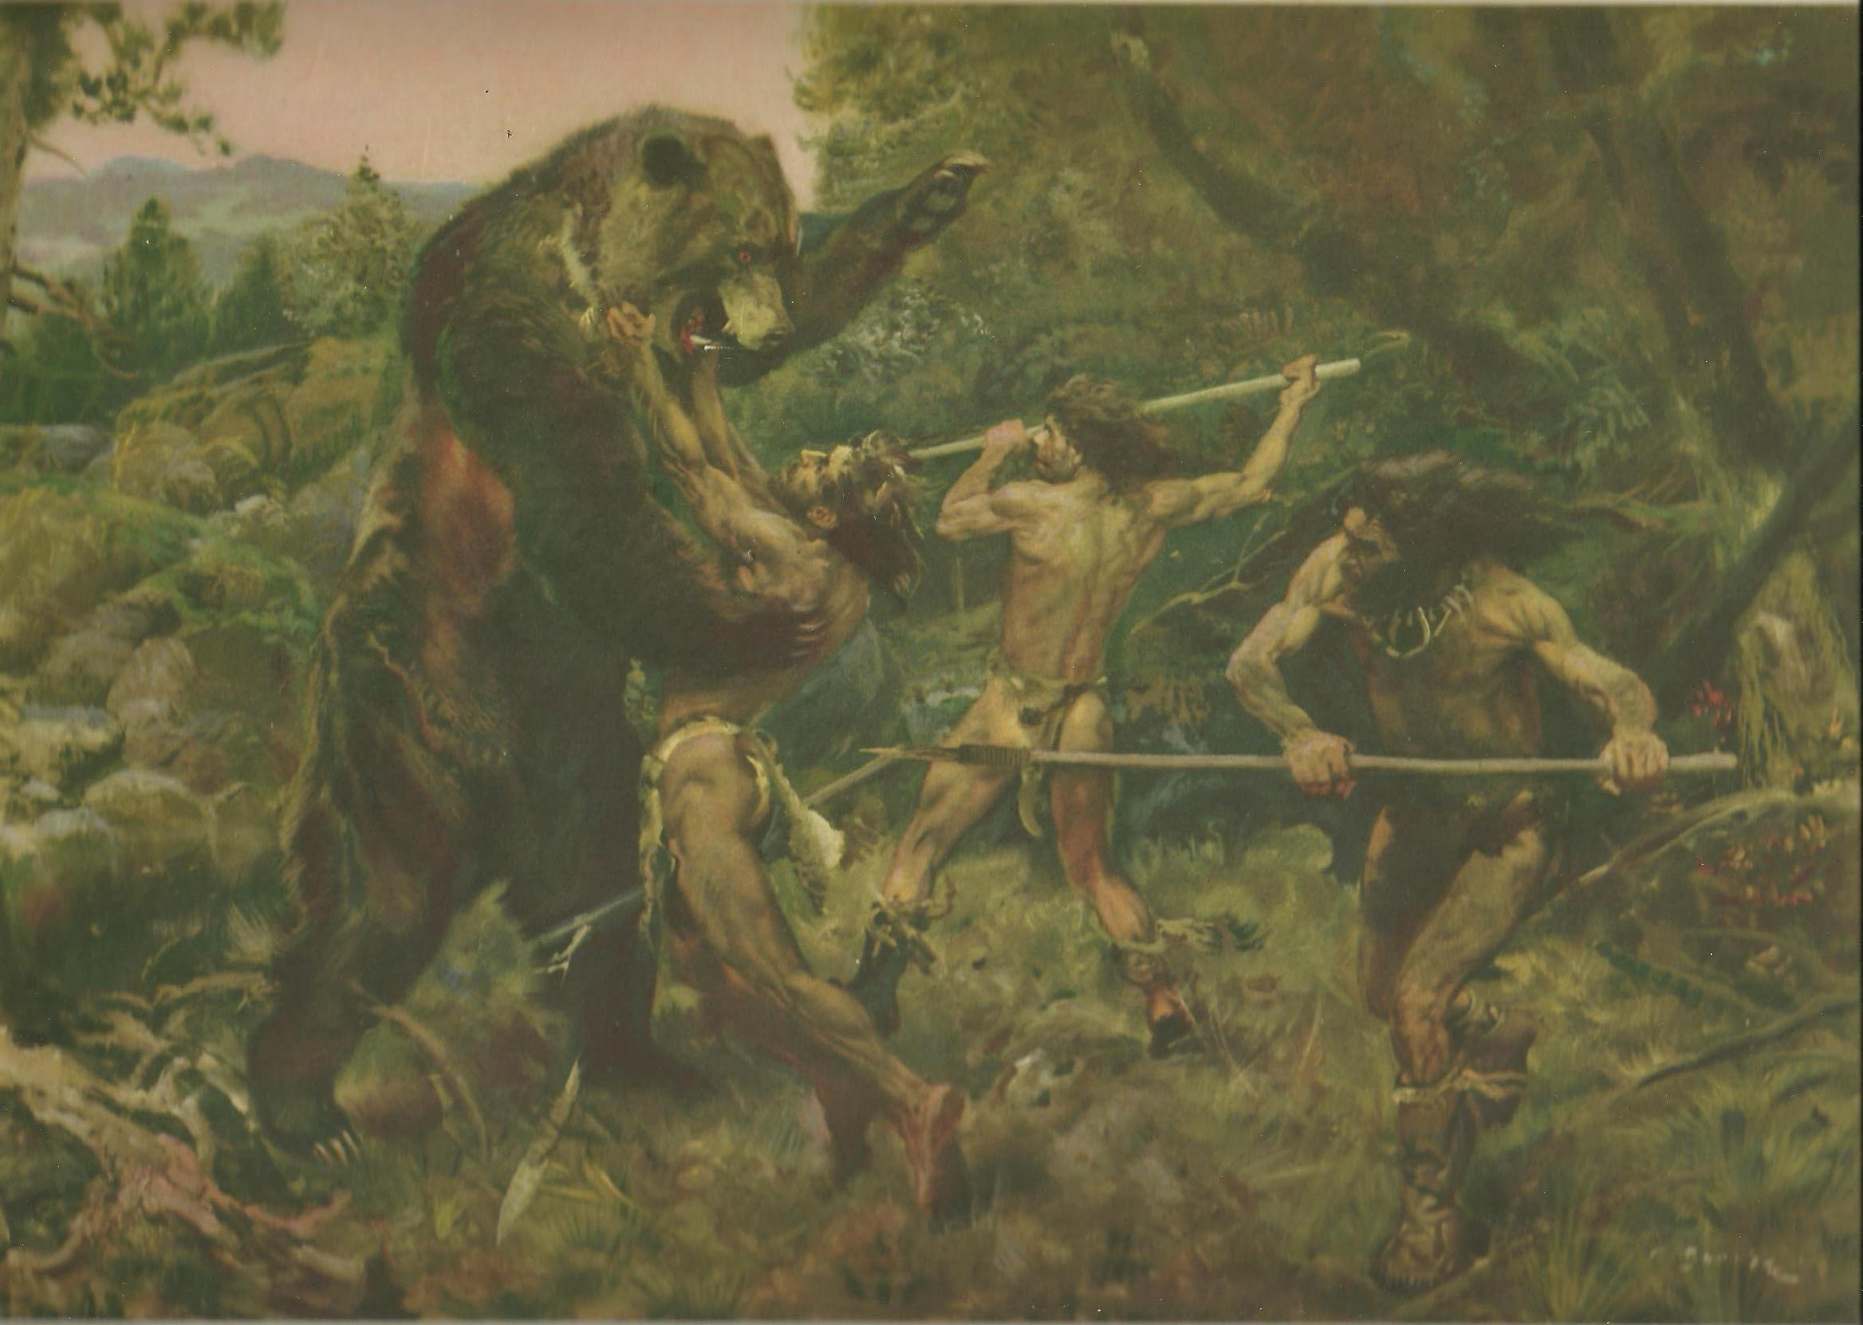
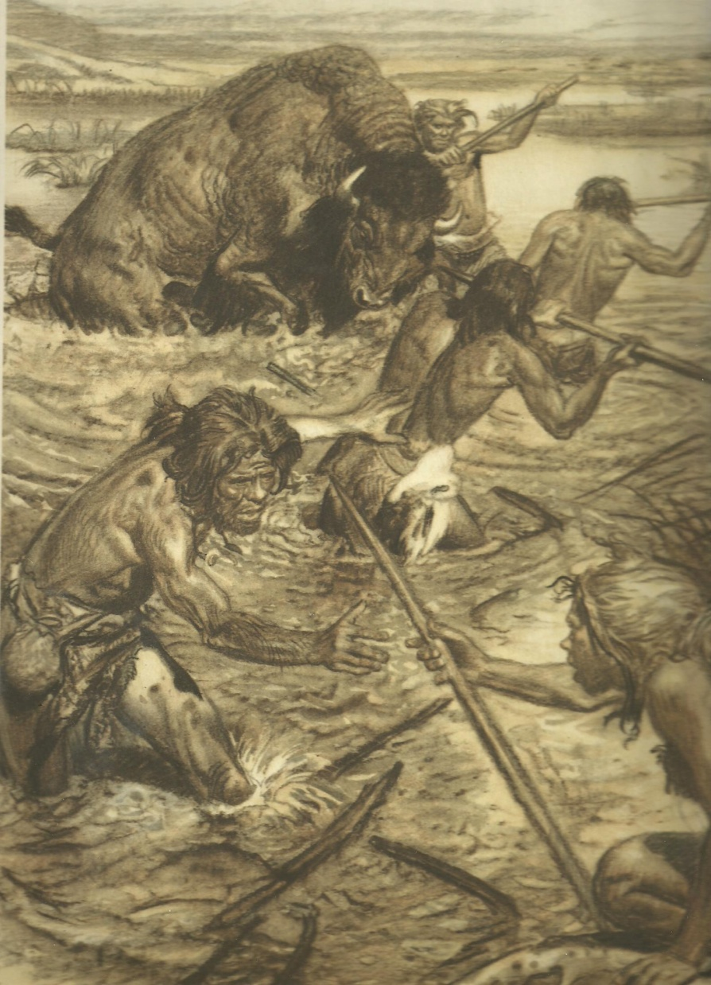
Занятия населения сибири эпохи палеолита

Slide 16
Неолит Сибири
(VIII – IV тыс. до н. э.)

Slide 17
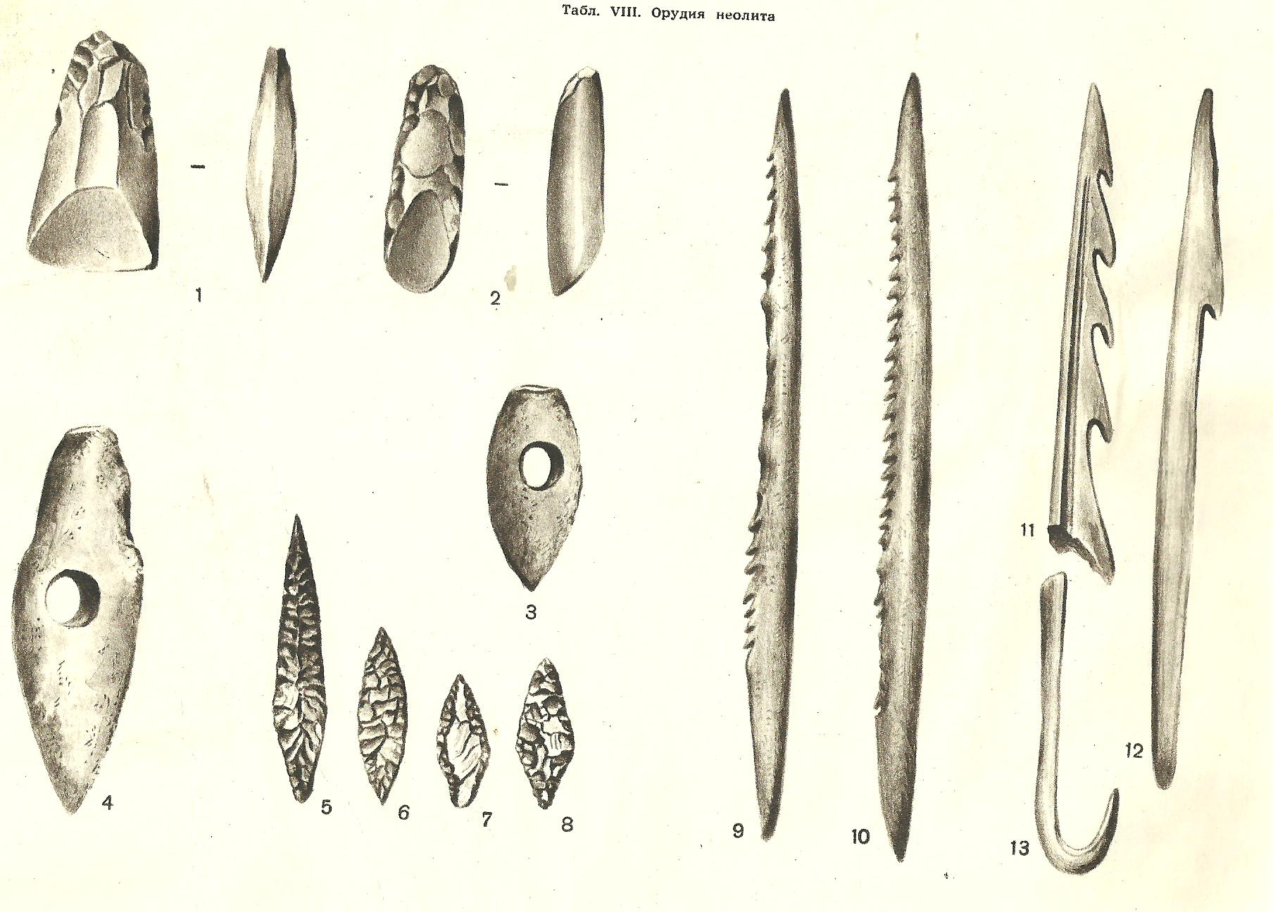
Сибирь в эпоху неолита
1
2
Подъемный материал с раскопа в Забайкалье:
1 – каменные топор, зубило, наконечники стрел;
2 – костяные гарпуны;
3 – лепной круглодонный глиняный сосуд
3

Slide 18
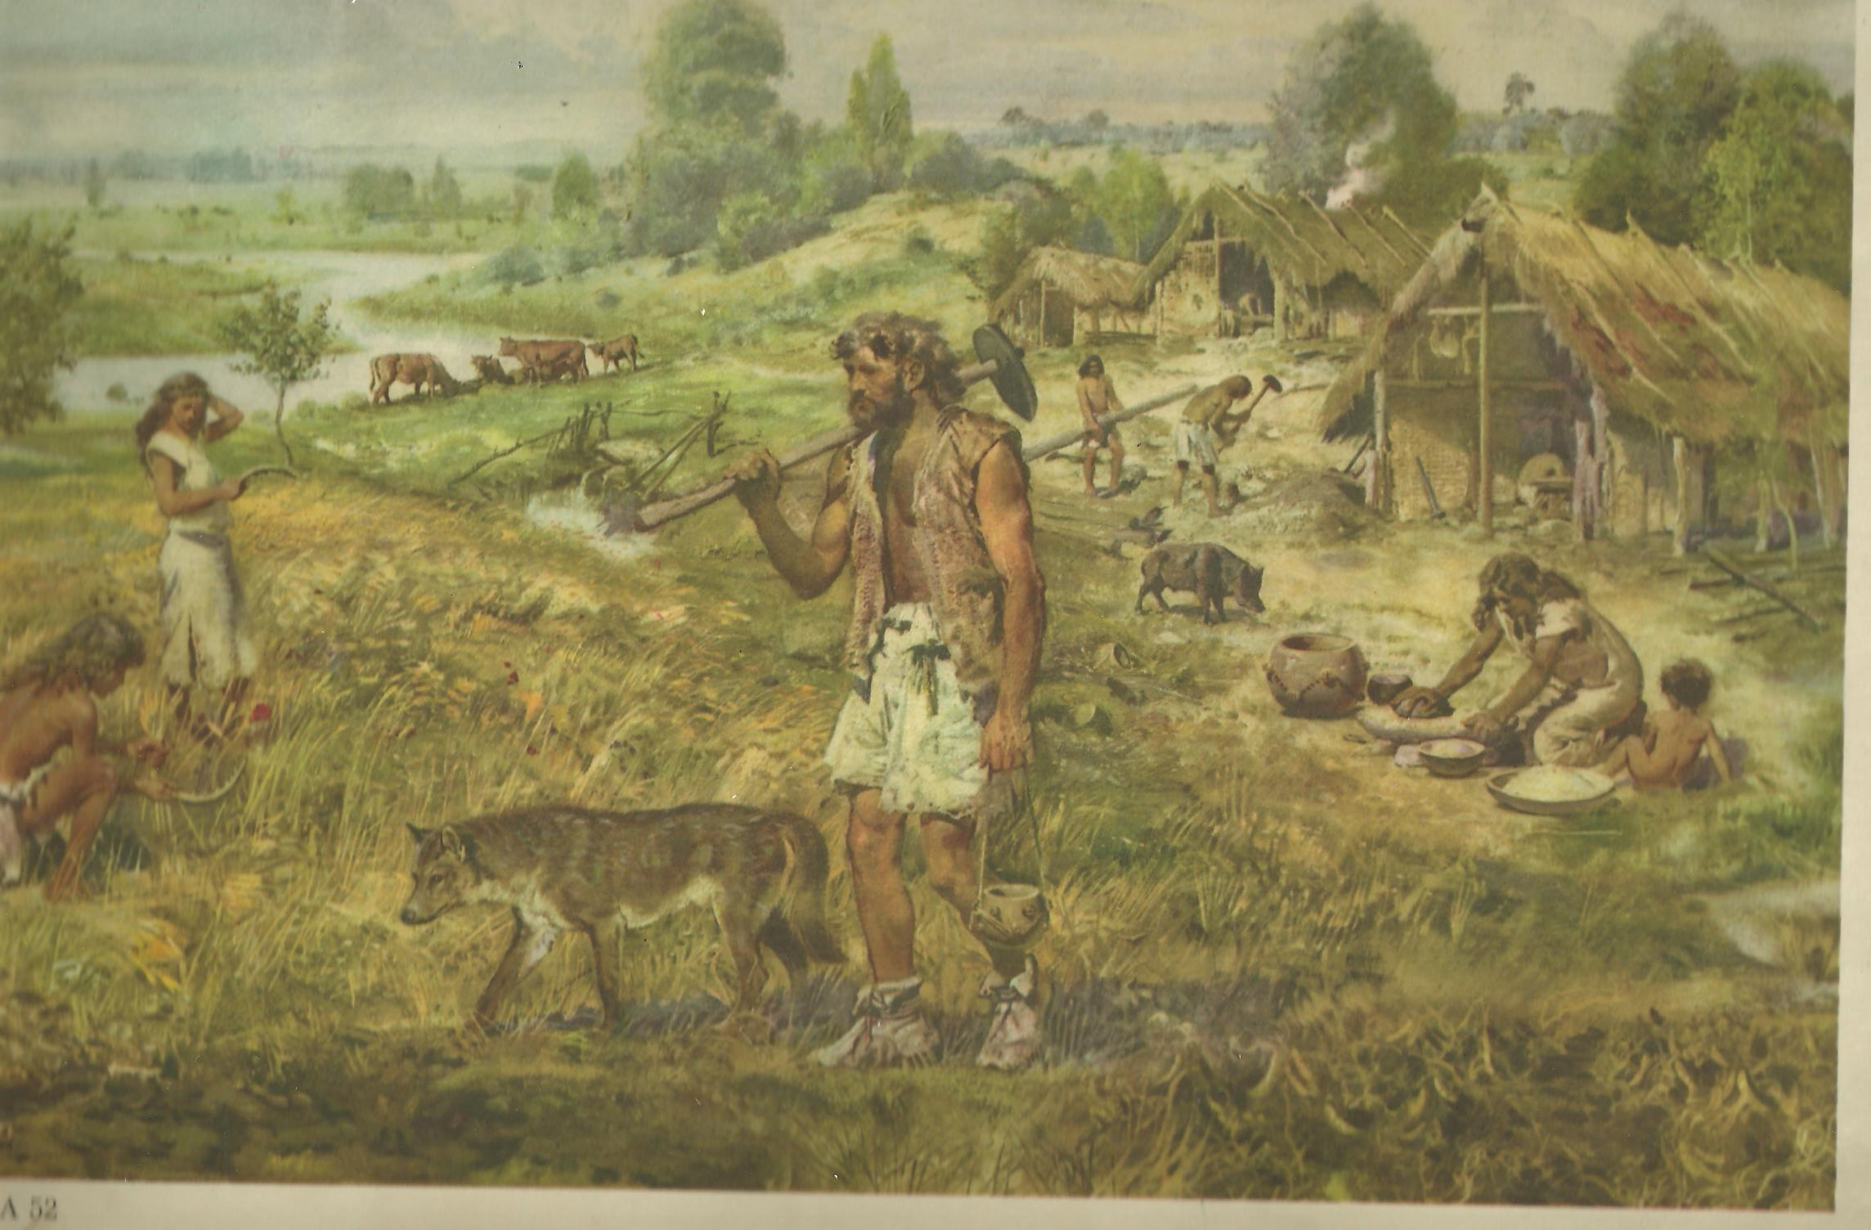
Сибирь в эпоху неолита
Техника изготовления керамики
Неолитический поселок

Slide 19
Неолит в нашем крае (VI – IV тыс. до н. э.)
Венгеровский район
Кыштовский район
Новосибирский район
Васюганские болота
Искитимский район
Барабинская лесостепь
Баганский район
Приобье
Кулундинская степь
Сузунский район
Карасукский район
Ордынский район

Slide 20
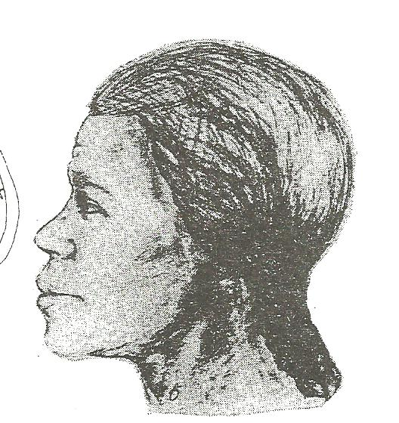
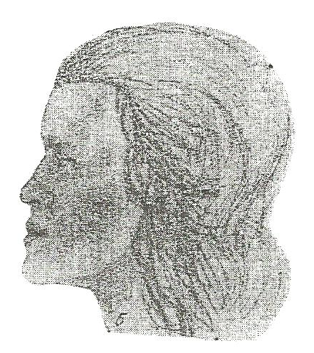
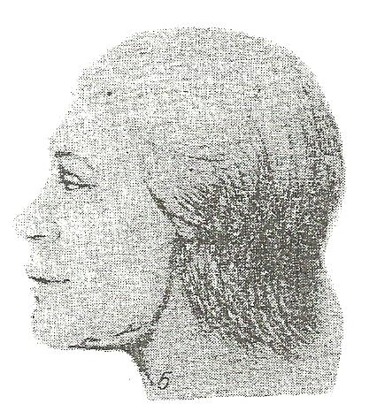
Неолитическое население барабы
Исследования антропологов показали: население Барабы – представители смешанного монголоидного и европеоидного типа
Неолитические жители северной Барабы
(реконструкция по останкам)

Slide 21
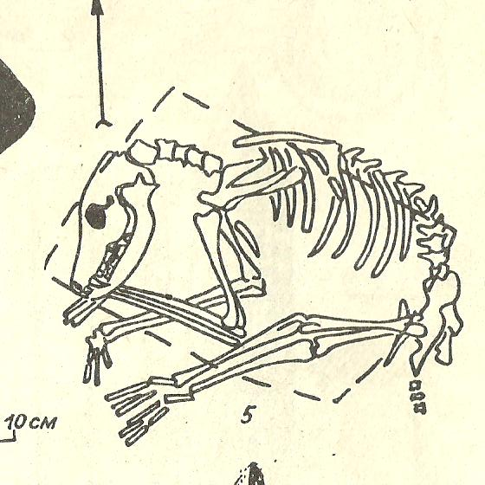
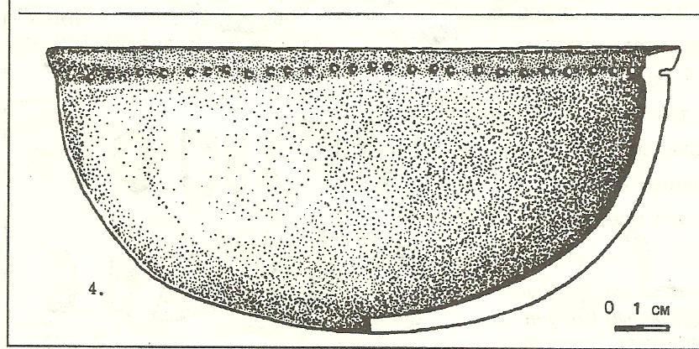
Образ жизни жителей нашего края в эпоху неолита
Кости водоплавающей птицы, чешуя и кости рыб, костяные гарпуны, захоронения собаки, остродонная керамика
Каменные наконечники стрел и копий, кости крупных животных, керамика
Костяные гарпуны, захоронения собаки, кости мелких степных животных, керамика

Slide 22
Наши выводы
Заселение Сибири произошло более 600 тыс. лет назад с территории центральной Азии
В эпоху палеолита в период оледенения(600 – 100 тыс. лет назад) население занималось охотой на мамонта, шерстистого носорога, бизона, после оледенения (100 – 10 тыс. лет назад) – охотой на мелких животных и водоплавающих птиц, рыболовством
В эпоху неолита (10 – 6 тыс. лет назад) начинается процесс одомашнивания животных

